Slide 1
BondPilot
面向利率市场复盘与受策略约束钱包动作提案的 AI + Web3 Agent 原型
Cobo Agentic Wallet 赛道
YieldAgent v0.2
Mock Only · No Real Trade
一句话 BondPilot 读取真实国债期货、资金面和机构行为数据，由 YieldAgent 生成可审计决策，再输出受预算、人审和权限约束的钱包动作提案。
真实市场数据 → 自动复盘 → YieldAgent 决策 → Wallet Policy → Cobo Action Mock → 审计记录
Demo Day 4–5 分钟展示版
GitHub: cainiao0924 / BondPilot
AI + Web3 School Hackathon · Cobo Agentic Wallet Track

Slide 2
BondPilot Demo Day
项目痛点：利率市场复盘重复、分散、难审计
交易员每天要看很多东西 国债期货价格、日内结构、资金利率、资金情绪、机构行为、技术指标。
传统报告不直接可执行 复盘往往停留在文字结论，难以转化为可审计、可追踪、可复用的结构化决策。
AI Agent 不能直接动资金 如果没有权限边界、预算上限、人审机制和审计日志，AI 执行会带来资产安全风险。
核心问题
市场数据碎片化：人工整理耗时，判断链条不连续。
复盘结果难审计：很难证明某天 Agent 基于什么数据得出什么判断。
执行风险高：AI 如果直接连接钱包，必须先解决预算、权限、审批和私钥隔离。
AI + Web3 School Hackathon · Cobo Agentic Wallet Track

Slide 3
BondPilot Demo Day
解决方案：把复盘变成可审计的 Agent 工作流
1｜自动获取数据 国债期货、日内 K 线、资金情绪、机构行为
2｜生成每日复盘 Markdown / PDF / 飞书图，形成市场环境数据
3｜YieldAgent 决策 market_view、signal、risk_level、decision_basis
4｜钱包策略约束 预算、人审、允许动作、禁止动作、私钥隔离
5｜Cobo 动作模拟 生成受策略约束的钱包动作提案，用于审计和演示
Demo 流程
DM 数据
→ OSS 存储
→ 市场环境数据
→ 报告生成器
→ YieldAgent 决策
→ 钱包策略
→ Cobo 模拟钱包动作提案
关键边界 当前 MVP 不执行真实链上交易，不访问私钥，也未直接接入 Cobo SDK。重点展示 AI Agent 如何安全生成钱包动作提案。
AI + Web3 School Hackathon · Cobo Agentic Wallet Track

Slide 4
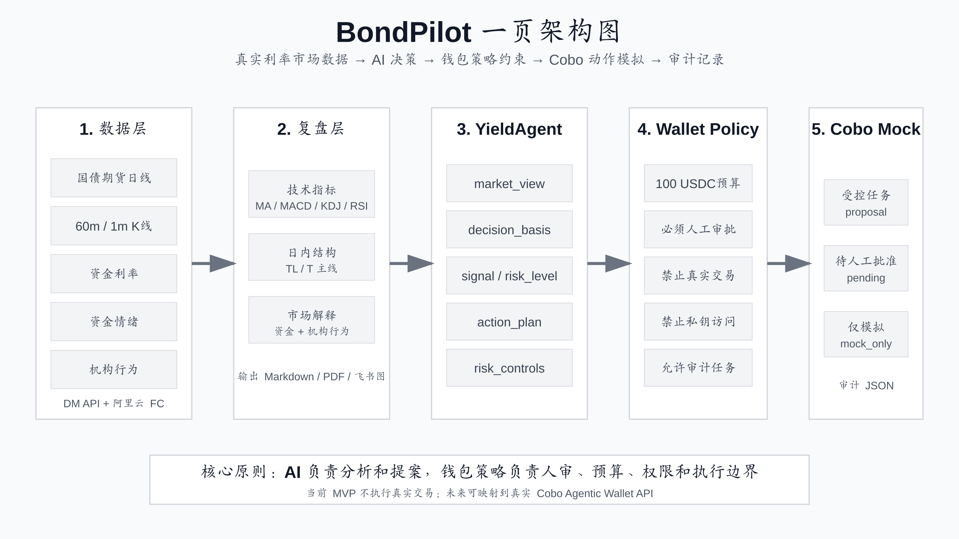
BondPilot Demo Day
系统架构图：真实数据 → AI 决策 → 受控钱包动作提案
AI + Web3 School Hackathon · Cobo Agentic Wallet Track

Slide 5
BondPilot Demo Day
真实数据链路：不是纯 Mock，而是基于已运行的复盘系统
数据来源 DM API 自动获取国债期货、日内 K 线、资金利率、资金情绪和机构行为。
云端流程 阿里云 Function Compute 定时运行，OSS 存储数据、报告和样本输出。
本地 Demo GitHub 仓库保存可复现样本：market_context、formal_review、yield_agent_decision。
当前样本输入 / 输出
samples/market_context_20260605.json
samples/bond_futures_formal_review_20260605.md
↓ 运行 python3 src/yield_agent_demo.py
samples/yield_agent_decision_20260605.json
market_context 含资金情绪、DR/R 利率、机构行为。
formal_review 含国债期货复盘文本。
decision JSON 是 Demo Day 的核心展示结果。
AI + Web3 School Hackathon · Cobo Agentic Wallet Track

Slide 6
BondPilot Demo Day
YieldAgent：把复盘转成结构化决策 JSON
输入 每日国债期货复盘 + market_context，包括资金面、机构行为和日内结构。
输出 market_view、decision_basis、signal、risk_level、action_plan、risk_controls。
当前结果 signal = observe，risk_level = medium。说明 Agent 在信号混合和追涨风险较高时保持观察。
"signal": "observe",
"risk_level": "medium",
"decision_basis": [
"Funding sentiment and money market rates...",
"Institution behavior...",
"Daily futures review and intraday bars..."
]
Demo 讲法
AI 不是凭空判断，而是基于真实市场数据和复盘文本。
observe 不是“没结论”，而是风险控制下的主动等待。
结构化 JSON 便于审计、复用和后续连接钱包策略。
AI + Web3 School Hackathon · Cobo Agentic Wallet Track

Slide 7
BondPilot Demo Day
快速运行：4 分钟现场 Demo 就跑这条命令
cd BondPilot
python3 src/yield_agent_demo.py
head -80 samples/yield_agent_decision_20260605.json
输入文件 samples/market_context_20260605.json
samples/bond_futures_formal_review_20260605.md
读取真实市场数据
→ 生成当日复盘
→ 预测下一交易日
→ 下一日验证预测并调整模型记忆
输出文件 samples/yield_agent_decision_20260605.json
现场展示字段
market_view
decision_basis
Demo 解释重点 不是展示“AI 自动交易”，而是展示“真实数据 → AI 判断 → 钱包策略 → 动作提案 → 审计记录”的安全链路。
risk_controls
wallet_policy
cobo_action_mock
audit_note
AI + Web3 School Hackathon · Cobo Agentic Wallet Track

Slide 8
BondPilot Demo Day
ZAI 方向未来规划：从一次复盘到长期学习 Agent
当前 Demo 已验证“真实数据 → YieldAgent 决策”；下一步补齐预测、验证、反思、记忆更新闭环。
1｜读取真实市场数据
DM API 资金面 / 机构行为 国债期货 T/TF/TS/TL
2｜生成当日复盘
行情速览 技术指标矩阵 风险提示与观察清单
3｜预测下一交易日
方向判断 TL/T 相对强弱 关键触发条件 / 置信度
4｜次日验证预测
对照真实结果 正确 / 部分正确 / 错误 形成预测评分
5｜更新长期记忆
写入 memory JSON 调整规则权重 供下一轮复盘调用
实现方式（不需要推翻当前代码，只是在现有输出上增加字段与记忆文件）
A. 预测结构化
新增 next_day_forecast： market_bias、tl_view、t_view、key_conditions、confidence。
B. 预测存档
每日输出后写入 OSS / memory： 保存预测、关键条件、当日样本和版本号。
C. 次日验证
下一交易日读取真实结果： 比较 TL/T 强弱、方向、资金面条件是否兑现。
D. 学习更新
生成 learning_update： 记录 what_worked、what_failed、rule_adjustments。
未来输出样例： previous_prediction_review + next_day_forecast + learning_update，让 Agent 每天“预测—验证—修正”。
AI + Web3 School Hackathon · ZAI Long-term Task Track
12

